Slide 1
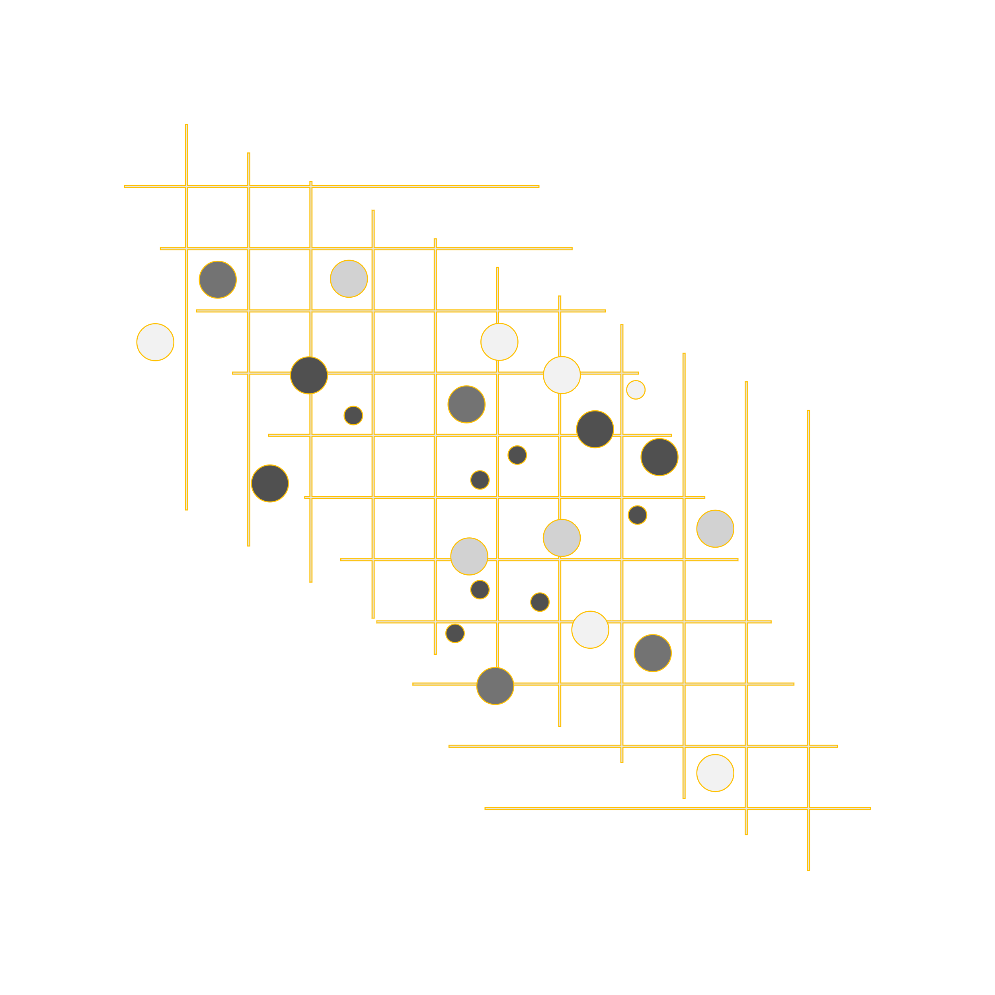






صباح الخير

Slide 2
الأعداد الصحيحة
التهيئة

Slide 3

استراتيجية التصفح
الفكرة العامة
المفردات
أجمع الأعداد الصحيحة ، وأطرحها
وأضربها ، وأقسمها
لحل المسائل ذات العلاقة ،
وأبرر الحل
العدد الصحيح
التمثيل البياني للعدد الصحيح

Slide 4
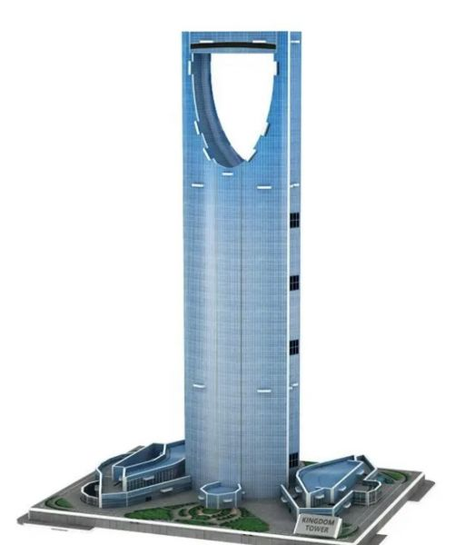
: برج المملكة :
وضعت أساسيات برج المملكة بالرياض على عمق حوالي 30 مترًا
تحت مستوى سطح الأرض

Slide 5
















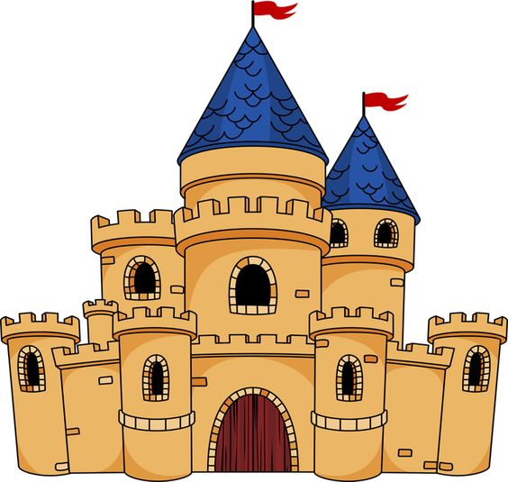




هل يمكن مساعدة سوبر ماريو للوصول لمنزله
ضعي إشارة > أو <
ضعي إشارة > أو <
ضعي إشارة > أو <
احسبي قيمة العبارة
إذا كانت
أ=7 ، ب=2 ، ج=11
احسبي قيمة العبارة
إذا كانت
أ=7 ، ب=2 ، ج=11
ضعي إشارة > أو <
احسبي قيمة العبارة
إذا كانت
س = 9 ، ص = 4
احسبي قيمة العبارة
إذا كانت
س = 9 ، ص = 4
احسبي قيمة العبارة
إذا كانت
س = 9 ، ص = 4

Slide 6


قنوات رفعة التعليمية
موقع رفعة التعليمي
قناة الأستاذة فاطمه صالح السبيعي

